Slide 1

ماذا لو فوت الفرصة؟
بقلم:
مسير ماطر الظفيري
مقال نشر في جريدة الوطن

Slide 2

جاءه الأستاذ فقال له: إنك متميز في اللغة الفرنسية ويظهر أنك تحب اللغات فما رأيك أن أدرج اسمك ضمن من سيبتعثون لتتقوى في هذه اللغة ثم تعود أستاذا فيها تعلم غيرك وتفيدهم؟
فتردد أشد التردد ومن ثم امتنع عن الذهاب!

Slide 3

إن الفرص لا تأتي للشخص كل يوم وفي كل وقت فالفرصة كالصيد قد تستطيع أن تصيد الطائر وقد لا تستطيع، وفي المثل ( عاجز الرأي مضياع لفرصته ) أي أن الإنسان المتردد الذي لا يستطيع أن يستقر على رأي تضيع منه الفرصة، فيجب عليه أن يحزم أمره ويتخلص من الخوف والجبن والتردد.

Slide 4

وعندما عرضت الأمم على رسول الله صلى الله عليه وسلم قال: ( فنظرت فإذا سواد كثير، قلت: يا جبريل، هؤلاء أمتي؟ قال: لا، ولكن انظر إلى الأفق، فنظرت فإذا سواد كثير، قال: هؤلاء أمتك، وهؤلاء سبعون ألفا قدامهم لا حساب عليهم ولا عذاب، قلت: ولم ؟ قال: كانوا لا يكتوون، ولا يسترقون، ولا يتطيرون، وعلى ربهم يتوكلون ) فقام إليه عكاشة بن محصن فقال: ادع الله أن يجعلني منهم، قال: ( اللهم اجعله منهم ) ثم قام إليه رجل آخر قال: ادع الله أن يجعلني منهم، قال: ( سبقك بها عكاشة ) رواه البخاري 6541.

Slide 5
أقول ماذا لو فوت هذا الصحابي الجليل عكاشة رضي الله عنه الفرصة؟ وقال: لأسأل النبي صلى الله عليه وسلم بعد قليل، ألا يكون قد فوت الفرصة وحصل عليها من قام بعده؟ إن هذا الحديث دليل واضح على ضرورة اغتنام الفرصة إذا أتتك فلا تفوتها.

Slide 6



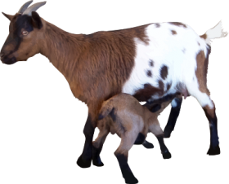
واقرأ معي هذه القصة العجيبة التي تدل على أهمية اغتنام الفرص وأن الذي لا يغتنم الفرصة غافل عن أهميتها وفائدتها له:
نزل رسول الله صلى الله عليه وسلم بأعرابي فأكرمه.
فقال له رسول الله صلى الله عليه وسلم ( تعهدنا ائتنا ) فأتاه الأعرابي فقال له رسول الله صلى الله عليه وسلم: ( سل حاجتك ) فقال: ناقة برحلها وأعنزا يحلبها أهلي.

Slide 7

فقال رسول الله صلى الله عليه وسلم: ( أعجزتم أن تكونوا مثل عجوز بني إسرائيل؟ ) فقال أصحابه: يا رسول الله وما عجوز بني إسرائيل؟

Slide 8

قال: ( قال إن موسى لما سار ببني إسرائيل من مصر، ضلوا الطريق، فقال: ما هذا؟

Slide 9


فقال علماؤهم نحن نحدثك: إن يوسف لما حضره الموت أخذ علينا موثقا من الله أن لا نخرج من مصر حتى ننقل عظامه معنا.
قال: فمن يعلم موضع قبره؟ قالوا ما ندري أين قبر يوسف إلا عجوزا من بني إسرائيل.

Slide 10



فبعث إليها، فأتته، فقال دلوني على قبر يوسف، قالت لا والله لا أفعل حتى تعطيني حكمي، قال: و ماحكمك؟
قالت أكون معك في الجنة
فكره أن يعطيها ذلك، فأوحى الله إليه أن أعطها حكمها، فانطلقت بهم إلى بحيرة، موضع مستنقع ماء، فقالت: انضبوا هذا الماء، فأنضبوا، قالت احفروا واستخرجوا عظام يوسف، فلما أقلوها إلى الأرض، إذ الطريق مثل ضوء النهار ) السلسلة الصحيحة 313 .

Slide 11

أقول ماذا لو فوتت هذه العجوز حفظ هذا السر وأفشته لكل الناس من بني إسرائيل؟ ألا تكون هذه المنزلة العظيمة قد فاتتها؟ إن في الحياة فرصا كثيرة تأتيك أخي وأختي في الله فهل تتقاعسان عن الحصول عليها واستغلالها؟

Slide 12


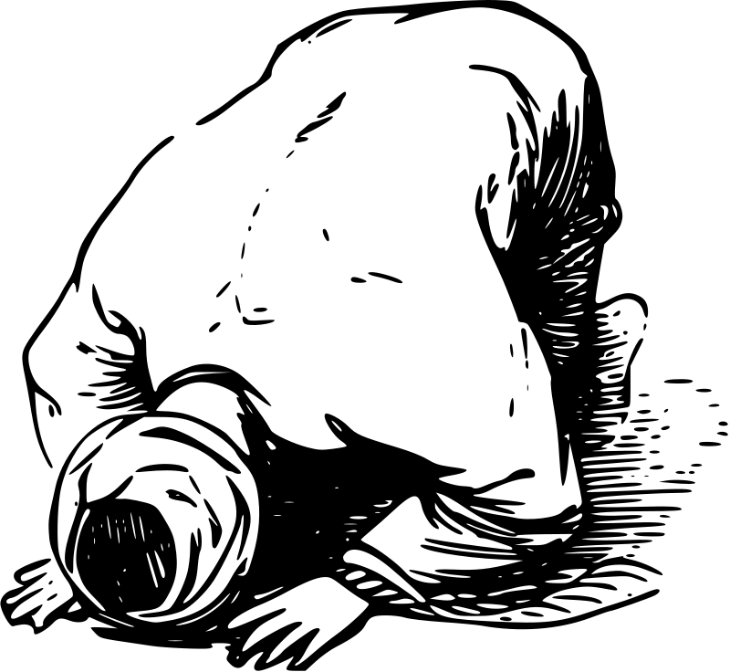
إن من الناس من لم يسأل نفسه هذه الأسئلة:
هل أتتني فرصة لأدعو بها إلى دين الله ويدخل كافر أو كافرة إلى هذا الدين من الخدم لدي أو غيرهم بأسهل الطرق وفوتها؟
هل أتتني فرصة لأكون في الصف الأول في الصلاة وفوتها بتأخري عنها؟

Slide 13


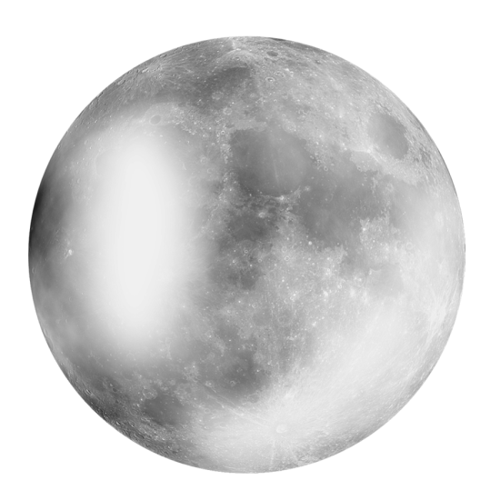

هل أتتني فرصة بر الوالدين وفوتها؟
هل أتتني فرصة إكمال دراستي في الخارج وفوتها؟
هل أتتني فرصة صيام الأيام البيض أو ست من شوال أو الاثنين والخميس وفوتها؟
هل أتتني فرصة الحصول على وظيفة أو منصب أنفع فيه المسلمين وفوتها؟
هل وهل وهل ...؟

Slide 14

قال صلى الله عليه وسلم : ( الكيس من دان نفسه وعمل لما بعد الموت والعاجز من أتبع نفسه هواها وتمنى على الله ) رواه الترمذي وحسنه، فانظر لوصف النبي صلى الله عليه وسلم: ( والعاجز ) ذاك الذي فوت حياته ولم ينتفع بها فالحياة فرصة واحدة لا تتكرر وما سمعنا أن شخصا عاش زيادة عن ما كتب له فعدل وأصلح كل ما أفسده في حياته .

Slide 15
بادرِ الفرصة َ واحذر فوتَها
فَبُلُــــــوغُ الْعِزِّ في نَيْلِ الْفُرَصْ
واغْتَنِمْ عُمْرَكَ إِبَّانَ الصِّبَـــا
فهو إن زادَ مع الشيبِ نقَص
إِنَّمَا الدُّنْيَا خَيَالٌ عَــــارِضٌ
قلَّمــــا يبقى وأخبـــــــــــــــــارٌ تُقصْ
جعلنا الله وإياكم من المغتنمين للفرص الموافقة لشرع الله عز وجل النافعة للناس المستنيرة بهدي خير البشر صلى الله عليه وسلم .

Slide 16




Mesyar althafiri
رابط المقال في مدونة الداعي الغريب:

